Slide 1
Procesamiento de archivos

Slide 2
Clases para leer archivos de texto
java.io.File. Una representación de caminos de archivos y directorios.
java.util.Scanner. Un scanner de texto para analizar tipos primitivos y cadenas utilizando expresiones regulares.

Slide 3
Clase File
Un objeto File permite obtener información sobre un archivo.
// Esto no crea un nuevo archivo en el disco duro
File f = new File(“example.txt”);
if (f.exists() && f.length() > 1000) {
f.delete();
}

Slide 4
Clase File
canRead() | Regresa true si el archivo puede ser leído
delete() | Elimina el archivo del disco
exists() | Regresa true si el archivo existe
getName() | Regresa el nombre del archivo
length() | Regresa el número de bytes en el archivo
renameTo(file) | Cambia el nombre del archivo

Slide 5
Leer archivos
Para leer un archivo, pasar un objeto File al constructor de Scanner.
Ejemplo en dos líneas:
File file = new File(“mydata.txt”);
Scanner input = new Scanner(file);
Ejemplo en una línea:
Scanner input = new Scanner(new File(“mydata.txt”));

Slide 6
Clase Scanner
next() | Regresa el siguiente token como String
nextDouble() | Regresa el siguiente token como doble
nextInt() | Regresa el siguiente token como entero
hasNext() | Regresa true si la entrada tiene un siguiente token
hasNexDouble() | Regresa true si el siguiente token se puede interpretar como un doble
hasNextInt() | Regresa true si el siguiente token se puede interpretar como un entero
Nota: los métodos hasNext<Tipo>() no consumen el token.

Slide 7
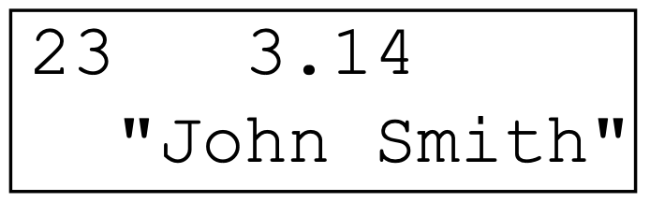
Tokens
Token. Unidad léxica separada por espacios en blanco.
Un Scanner divide el contenido de un archivo en tokens.
Si un archivo contiene lo siguiente:
Un Scanner puede interpretar los tokens como los siguientes tipos:
Token | Tipo
23 | int, double, String
3.14 | double, String
“John Smith” | String

Slide 8
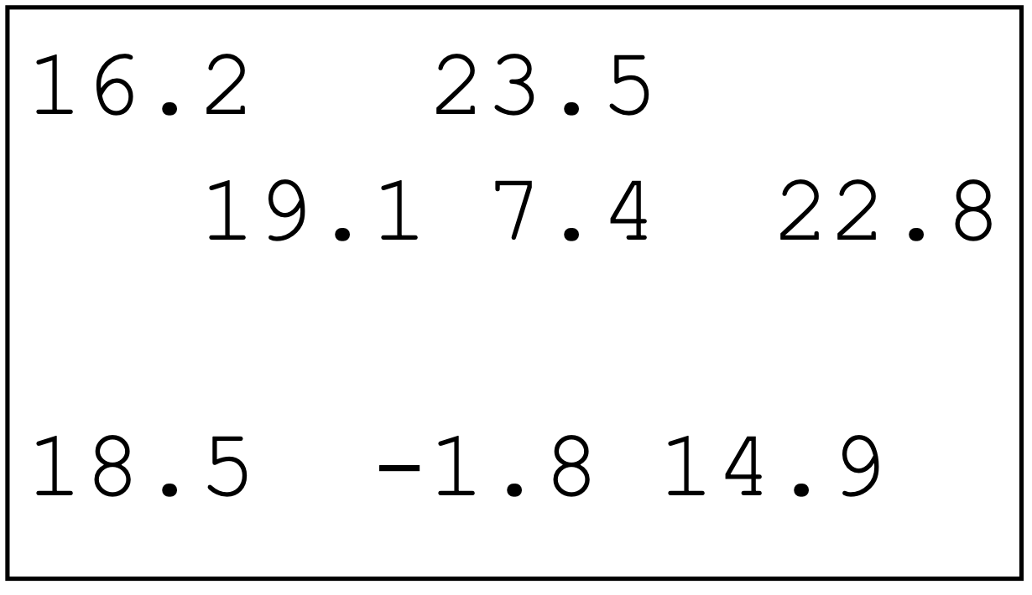
Cursor de entrada
Considerar un archivo weather1.txt con el siguiente texto:
Un Scanner ve toda entrada como un flujo de caracteres.
Cursor de entrada: es la posición actual del Scanner. Apunta al siguiente token que se va a leer.

Slide 9
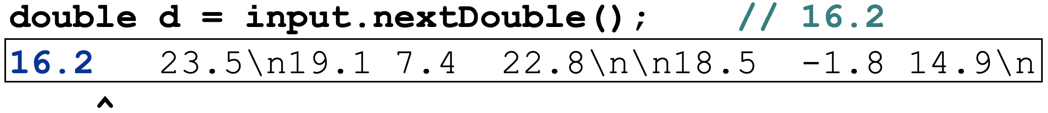
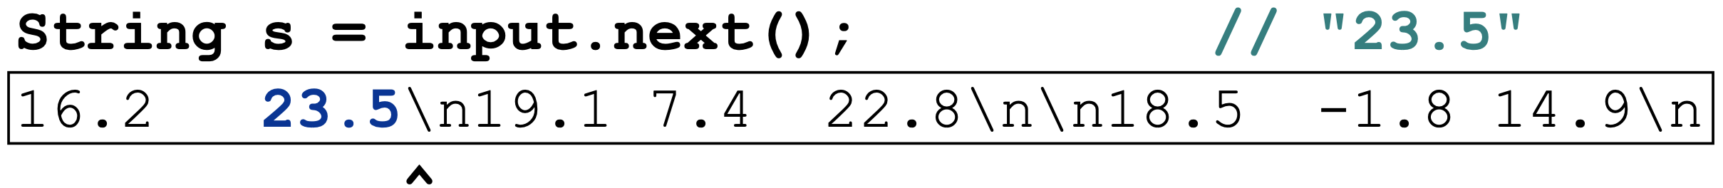
Consumiendo tokens
Consumir la entrada. Leer de la entrada y avanzar el cursor.
Llamar a nextInt, etc. mueve el cursor después del token actual.

Slide 10
Errores de compilador con archivos
import java.io.*; // para File
import java.util.*; // para Scanner
public class ReadFile {
public static void main(String[] args)
{
Scanner input = new Scanner(new File(“data.txt”));
String text = input.next();
System.out.println(text);
}
}

Slide 11
Errores de compilador con Scanner
El programa no compila por el siguiente error:
ReadFile.java:6: unreported exception
java.io.FileNotFoundException;
must be caught or declared to be thrown
Scanner input = new Scanner(new File(“data.txt”));
^
Se necesita encerrar esa línea entre try / catch.
Es un ejemplo de una excepción marcada (checked exception).

Slide 12
Excepciones comunes de Scanner
NoSuchElementException
Se leyó después del fin del archivo.
InputMismatchException
Se leyó en tipo erróneo de token (e.g. leyó “hi” como un int).

Slide 13
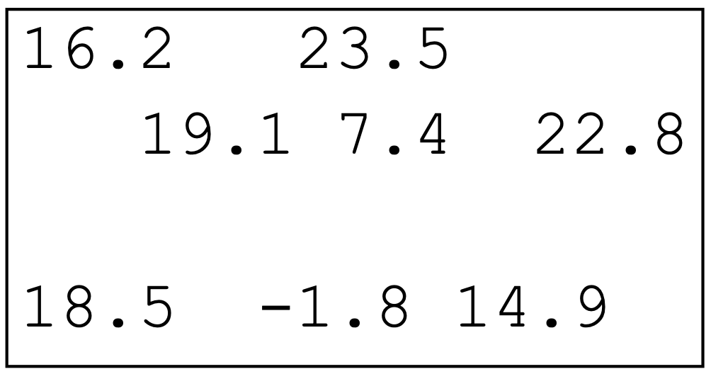
Ejemplo de archivos
Dado el archivo de entrada weather1.txt:
Escribir un programa que imprima el cambio de temperatura entre cada par de días vecinos.
16.2 a 23.5, cambio = 7.3
23.5 a 19.1, cambio = -4.4
19.1 a 7.4, cambio = -11.7
7.4 a 22.8, cambio = 15.4
Etc.

Slide 14
Solución
// Despliega los cambios de temperatura de los datos de un archivo de entrada
import java.io.*; // for File
import java.util.*; // for Scanner
public class Temperatures {
public static void main(String[] args) throws FileNotFoundException
{
Scanner input = new Scanner(new File(“weather1.txt”));
double prev = input.nextDouble(); // fencepost

Slide 15
Solución
while (input.hasNextDouble()) {
double next = input.nextDouble();
System.out.println(prev + “ a ” + next + “, cambio = ” +
(next – prev));
prev = next;
}
}
}

Slide 16
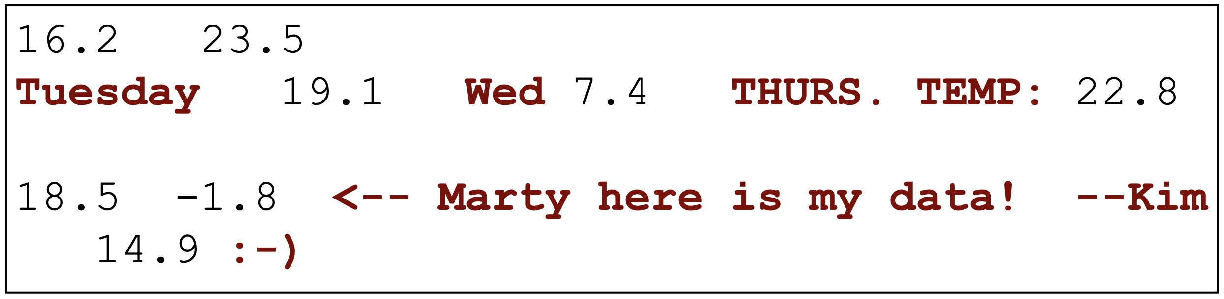
Ejemplo de archivos 2
Modificar el programa de temperatura para manejar archivos que contienen tokens no numéricos (saltándolos).
Por ejemplo, debe producir la misma salida que antes cuando se le da este archivo de entrada, weather2.txt:
Puede suponerse que el archivo comienza con un número.

Slide 17
Solución 2
// Despliega los cambios de temperatura de los datos de un archivo de entrada
import java.io.*; // for File
import java.util.*; // for Scanner
public class Temperatures {
public static void main(String[] args) throws FileNotFoundException
{
Scanner input = new Scanner(new File(“weather2.txt”));
double prev = input.nextDouble(); // fencepost

Slide 18
Solución 2
while (input.hasNext()) {
if (input.hasNextDouble()) {
double next = input.nextDouble();
System.out.println(prev + “ a ” + next + “, cambio = ” +
(next – prev));
prev = next;
} else {
input.next(); // tira los tokens no deseados
}
} }

Slide 19
Leer del teclado
// System.in es la entrada standard
Scanner console = new Scanner(System.in);
System.out.print(“¿Cuál es tu edad? ”);
if (console.hasNextInt()) {
int age = console.nextInt();
System.out.println(“Hey, ” + age + “ es mucho”);
}
else {
System.out.println(“No escribiste un entero.”);
}

Slide 20
Ejemplo horas
Dado un archivo hours1.txt con el siguiente contenido:
123 Kim 12.5 8.1 7.6 3.2
456 Eric 4.0 11.6 6.5 2.7 12
789 Stef 8.0 8.0 8.0 8.0 7.5
Considerar la tarea de calcular las horas trabajadas por cada persona:
Kim (ID#123) trabajó 31.4 horas (7.85 horas/día)
Eric (ID#456) trabajó 36.8 horas (7.36 horas/día)
Stef (ID#789) trabajó 39.5 horas (7.9 horas/día)
Intentemos resolver este problema token por token...

Slide 21
Solución defectuosa
// ¡Esta solución no funciona!
import java.io.*; // para File
import java.util.*; // para Scanner
public class HoursWorked {
public static void main(String[] args)
throws FileNotFoundException
{
Scanner input = new Scanner(new File(“hours1.txt”));

Slide 22
Solución defectuosa
while (input.hasNext()) {
int id = input.nextInt(); // procesa una persona
String name = input.next();
double totalHours = 0.0; int days = 0;
while (input.hasNextDouble()) {
totalHours += input.nextDouble();
days++;
}
System.out.println(name + “ (ID#” + id + “) trabajó ” + totalHours +
“ horas (” + (totalHours / days) + “ hours/day)”);
} } }

Slide 23
Solución defectuosa
Kim (ID#123) worked 487.4 hours (97.48 hours/day)
Exception in thread “main”
java.util.InputMismatchException
at java.util.Scanner.throwFor(Scanner.java:840)
at java.util.Scanner.next(Scanner.java:1461)
at java.util.Scanner.nextInt(Scanner.java:2091)
at HoursWorked.main(HoursBad.java:9)
El ciclo interno while toma la identificación de la siguiente persona.
Se quiere procesar los tokens, pero los saltos de línea importan porque marcan el final de los datos de una persona.

Slide 24
Scanner basado en líneas
Scanner input = new Scanner(new File(“file name”));
while (input.hasNextLine()) {
String line = input.nextLine();
process this line;
}
nextLine() | Devuelve la siguiente línea completa de entrada (desde el cursor hasta \n)
hasNextLine() | Devuelve true si hay más líneas de entrada para leer (siempre es cierto para la entrada de la consola)

Slide 25
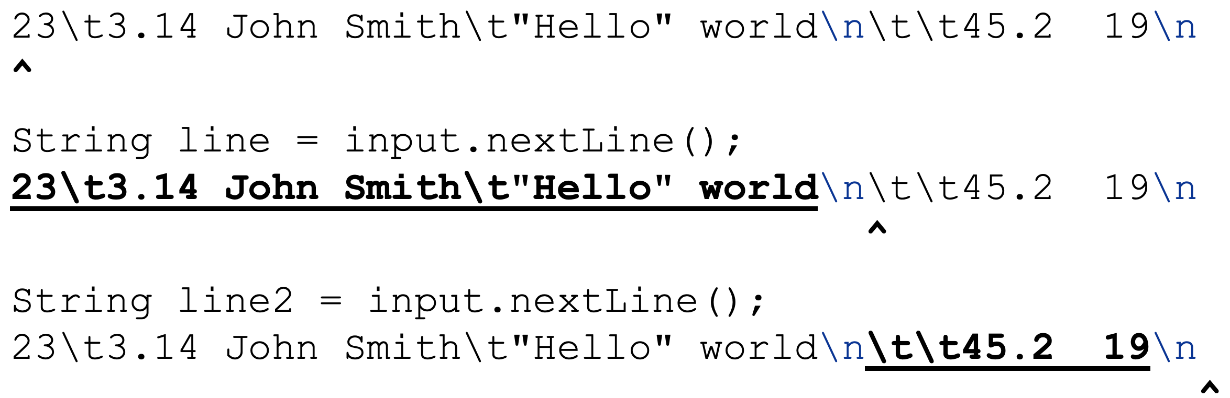
Consumiendo líneas de entrada
23 3.14 John Smith “Hello” world
45.2 19
El Scanner lee las líneas como sigue:
Cada caracter \n se consume pero no se regresa.

Slide 26
Scanner sobre strings
Un Scanner puede tokenizar el contenido de un String:
Scanner name = new Scanner(String);

Slide 27
Scanner sobre strings
Ejemplo:
String text = “15 3.2 hello 9 27.5”;
Scanner scan = new Scanner(text);
int num = scan.nextInt();
System.out.println(num); // 15
double num2 = scan.nextDouble();
System.out.println(num2); // 3.2
String word = scan.next();
System.out.println(word); // hello

Slide 28
Ejemplo horas
Con esto, ya se puede arreglar el ejemplo.

Slide 29
Solución horas correcta
// Procesa un archivo de empleados e imprime las horas de cada empleado
import java.io.*; // for File
import java.util.*; // for Scanner
public class Hours {
public static void main(String[] args) throws FileNotFoundException {
Scanner input = new Scanner(new File(“hours1.txt”));
while (input.hasNextLine()) {
String line = input.nextLine();
Scanner lineScan = new Scanner(line);
int id = lineScan.nextInt(); // e.g. 456
String name = lineScan.next(); // e.g. Eric

Slide 30
Solución horas correcta
double sum = 0.0;
int count = 0;
while (lineScan.hasNextDouble()) {
sum = sum + lineScan.nextDouble();
count++;
}
double average = sum / count;
System.out.println(name + “ (ID#” + id + “) worked ” +
sum + “ hours (” + average + “ hours/day)”);
}
}
}

Slide 31
Ejemplo contar palabras
Archivo input.txt | Salida en la consola
The quick brown fox jumps over the lazy dog. | La línea tiene 6 palabras La línea tiene 3 palabras

Slide 32
Ejemplo contar palabras
// Cuenta las palabras de cada línea de un archivo
Scanner input = new Scanner(new File(“input.txt”));
while (input.hasNextLine()) {
String line = input.nextLine();
Scanner lineScan = new Scanner(line);
// Procesa el contenido de la línea
int count = 0;
while (lineScan.hasNext()) {
String word = lineScan.next();
count++;
}
System.out.println(“La línea tiene ” + count + “ palabras”);
}

Slide 33
Salida a archivos
PrintStream. Un objeto en el paquete java.io que permite imprimir la salida a un destino como un archivo.
Cualquier método utilizado en System.out (como print, println) funciona en un PrintStream.
Sintaxis:
PrintStream name = new PrintStream(new File(“file name”));
Ejemplo:
PrintStream output = new PrintStream(new File(“out.txt”));
output.println(“Hello, file!”);
output.println(“This is a second line of output.”);

Slide 34
Detalles sobre PrintStream
Si el archivo no existe, se crea.
Si el archivo ya existe, se sobrescribe.
La salida aparece en el archivo, no en la consola.
No se debe abrir el mismo archivo para leer (Scanner) y escribir (PrintStream) al mismo tiempo.
El archivo se va a sobrescribir con un archivo vacío (0 bytes).

Slide 35
System.out y PrintStream
El objeto de salida de la consola, System.out, es un PrintStream.
PrintStream out1 = System.out;
PrintStream out2 = new PrintStream(new File(“data.txt”));
out1.println(“Hello, console!”); // va a la consola
out2.println(“Hello, file!”); // va al archivo
Se puede guardar una referencia a System.out en una variable PrintStream.
La impresión en la variable hace que aparezca la salida en la consola.
Se puede pasar System.out a un método que reciba un PrintStream Como parámetro.

Slide 36
Ejemplo con PrintStream
Modificar el programa de horas para usar un PrintStream para enviar la salida al archivo hours_out.txt.
El archivo hours_out.txt se crea con el texto:
Kim (ID#123) trabajó 31.4 horas (7.85 horas/día)
Eric (ID#456) trabajó 36.8 horas (7.36 horas/día)
Stef (ID#789) trabajó 39.5 horas (7.9 horas/día)

Slide 37
Solución con PrintStream
// Procesa un archivo de empleados e imprime las horas de cada empleado
import java.io.*; // for File
import java.util.*; // for Scanner
public class Hours {
public static void main(String[] args) throws FileNotFoundException {
Scanner input = new Scanner(new File(“hours.txt”));
PrintStream output = new PrintStream(new File(“hours_out.txt”));
while (input.hasNextLine()) {
String line = input.nextLine();
Scanner lineScan = new Scanner(line);
int id = lineScan.nextInt(); // e.g. 456
String name = lineScan.next(); // e.g. Eric

Slide 38
Solución con PrintStream
double sum = 0.0;
int count = 0;
while (lineScan.hasNextDouble()) {
sum = sum + lineScan.nextDouble();
count++;
}
double average = sum / count;
output.println(name + “ (ID#” + id + “) worked ” +
sum + “ hours (” + average + “ hours/day)”);
}
}
}

Slide 39
Mezclando tokens y líneas
Usar nextLine() junto con los métodos next<Type>() en el mismo Scanner puede generar resultados no esperados.

Slide 40
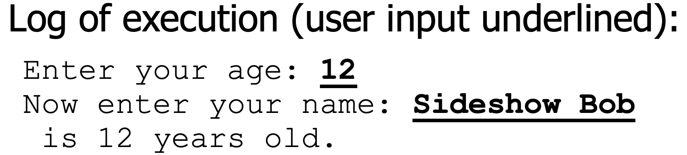
Ejemplo
Scanner console = new Scanner(System.in);
System.out.print(“Enter your age: ”);
int age = console.nextInt();
System.out.print(“Now enter your name: ”);
String name = console.nextLine();
System.out.println(name + “ is ” + age + “ years old.”);

Slide 41
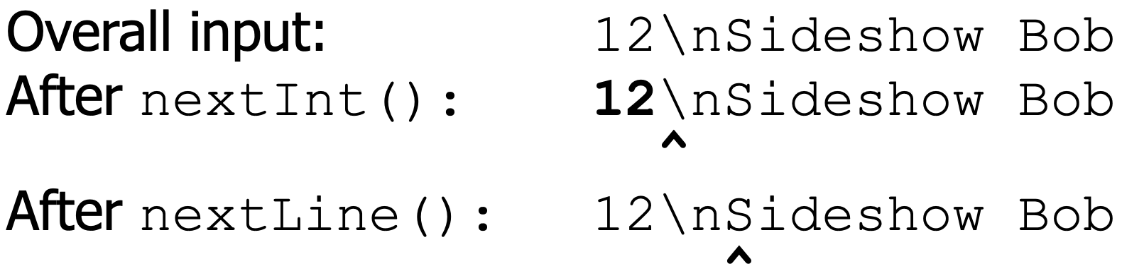
Ejemplo
Conclusión: No hay que leer tokens y líneas del mismo Scanner.

Slide 42
Resumen
Conceptos y clases importantes.
Clase File.
Clase Scanner.
Scanners con archivos o con strings.
No leer tokens y líneas con el mismo scanner.
Uso de next<Tipo>() y hasNext<Tipo>().
Excepciones marcadas (checked exceptions).
Clase PrintStream.

